Slide 1


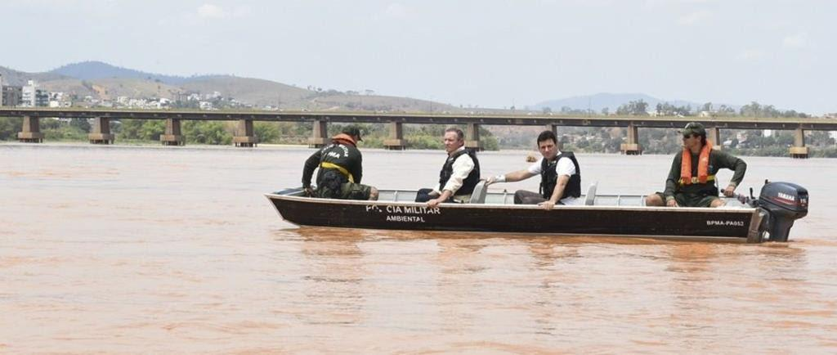

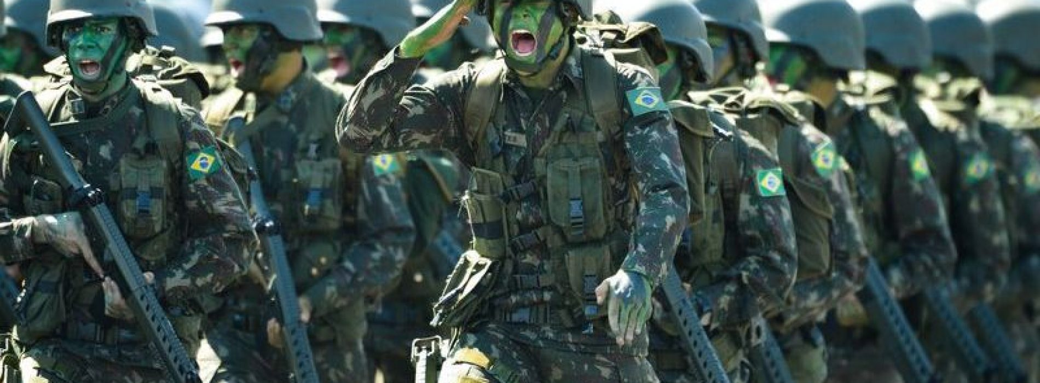
VIII JORNADA DE INICIAÇÃO CIENTÍFICA E INTERDISCIPLINARIDADE
DIREITOS HUMANOS, DEFESA DO ESTADO E DAS INSTITUIÇÕES DEMOCRÁTICAS
Adrielly F. de Souza¹, Ana Beatriz F. Paiva¹, Andreza M. da Silva¹, Cleysla M. A. de Oliveira¹, Danielle N. da Silva Andrade¹, Fábio V. de Souza¹, Lara Roberta S. Miranda¹, Lucas G. de Oliveira¹, Murilo S. Mendes¹, Samuel J. Parreira¹, Samuel R. da Silva, , Sarah Shayanne F. Rael¹, Vitória da Costa Santos¹, Wellida Priscilla O. Santos¹.
¹Acadêmico(a) do Curso de Direito do Centro Universitário – UniEVANGÉLICA – Câmpus Ceres
Curso de Direito
INTRODUÇÃO
é autorizado a solicitar ao Congresso Nacional autorização para decretar o Estado de Sítio.
No presente texto, pretende-se discutir os fundamentos da defesa do Estado e das Instituições Democráticas nacionais. Para tanto, proceder-se-á seguindo a disposição seguinte: (i) em primeiro lugar, explanar-se-á a respeito do estado de defesa e das medidas por ele previstas, conforme a constituição; (ii)em segundo lugar, discorrer-se-á sobre as medidas do estado de sítio; (iii) em terceiro lugar, por fim, falar-se-á das forças armadas e das instituições da segurança pública previstas pela CRFB88.
INSTITUIÇÕES DEMOCRÁTICAS
As instituições democráticas, nada mais são que as formas do Estado de preservar a democracia e nossos direitos fundamentais, sociais, direitos e deveres, coletivos e individuais, por meio de instituições nacionais, permanentes e organizadas, a fim de proteger a lei e a ordem, essas são as instituições democráticas.
Figura 3 – Conjunto das Forças Armadas
FORÇAS ARMADAS
DEFESA DO ESTADO
Forças armadas - Art.142. As Forças Armadas, constituídas pela Marinha, pelo Exército e pela Aeronáutica, são instituições nacionais permanentes e regulares,
A Constituição, do artigo 136 ao 141, apresenta instrumento de ordem e segurança para casos de perigos reais e iminentes, provocados de forma interna ou externa contra a soberania do Estado, são o Estado de Defesa e Estado de sítio.
Fonte: Site do Ministério da Defesa.
organizadas com base na hierarquia e disciplina, sob autoridade suprema do Presidente da República, e destinam-se à defesa da Pátria, à garantia dos poderes constitucionais e, por iniciativa de qualquer destes, da lei e da ordem.
Figura 1 - Rompimento da barragem da Samarco
ESTADO DE DEFESA
O Estado de Defesa, previsto no art. 136, da Constituição Federal, segundo Moraes, “é uma modalidade mais branda de Estado de Sítio e corresponde às antigas medidas de
Figura 4 – Operadores de Segurança Pública
SEGURANÇA PÚBLICA
Segurança Pública - Art.144. A segurança pública, dever do Estado, direito e responsabilidade de todos, é exercida para a preservação da ordem pública e da incolumidade das pessoas
Fonte: Fred Loureiro/Secom ES, 2016.
emergência do direito constitucional anterior e não exige para a sua decretação, por parte do Presidente da República, autorização do Congresso Nacional.” O autor ainda afirma que o decreto presidencial deverá determinar o prazo de sua duração assim como especificar as áreas abrangidas e indicar as medidas coercitivas, nos termos e limites constitucionais e legais.
Fonte: Segurança Pública, 2017.
e do patrimônio, através dos seguintes órgãos:
I- Polícia federal;
II- Polícia rodoviária federal;
III- Polícia ferroviária federal;
IV- Polícias civis
V- Polícias militares e corpos de bombeiros militares
Figura 2 – Mobilização do Exército Brasileiro
ESTADO DE SÍTIO
O Estado de Sítio corresponde à suspensão temporária e localizada de garantias constitucionais, apresentando maior gravidade do que o Estado de Defesa e obrigatoriamente
CONCLUSÃO
Ainda que breve, é possível perceber, a partir do exposto, a preocupação do constituinte de 88 em eliminar qualquer ameaça de supressão ao nosso Estado Democrático de Direito, estabelecendo meios, através dos quais, poder-se-á reestabelecer a ordem em meio ao caos instalado. Relembremo-nos, no entanto, tratar-se de uma medida excepcional de emergência, visto que objetivando o retorno da paz social, fere-se princípios individuais, sobrepõe-se o coletivo ao indivíduo, fazendo-se necessário, para tanto, além do decreto presidencial, sua motivação e a aprovação do congresso nacional.
Fonte: Site do Exército Brasileiro.
o Presidente da República deverá solicitar autorização da maioria absoluta dos membros da Câmara dos Deputados e do Senado Federal para decretá-lo. Enquanto medida de proteção ao Estado e às instituições democráticas fundamentais, o Estado de Sítio encontra sua previsão constitucional no art. 137, da CF88, pelo qual, o Presidente da República, ouvidos o Conselho da República e o Conselho de Defesa Nacional,
REFERÊNCIAS
BIANCA, Keize. DAS DEFESAS DO ESTADO E DAS INTITUIÇÕES DEMOCRÁTICAS. 2017. Disponível em: <https://keizebianca.jusbrasil.com.br/artigos/401500423/das-defesas-do-estado-e-das-instituicoes-democraticas>. Acesso em: 17 abr. 2019.
BRASIL. Constituição Federal da República do Brasil, 1988.
CANOTILHO, J. J. Gomes. Direito Constitucional e Teoria da Constituição. 4ª ed. Livraria Almedina. Coimbra (Portugal), 1997.
Notes:
1

